Slide 1
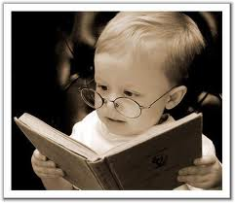
قراءة الدرس

Slide 2
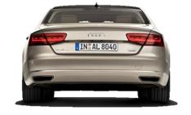
النهاية
استخدم وأحول
أجيب وانمي لغتي
استخرج من النص
اقرأ ألاحظ
قراءة النص

Slide 3
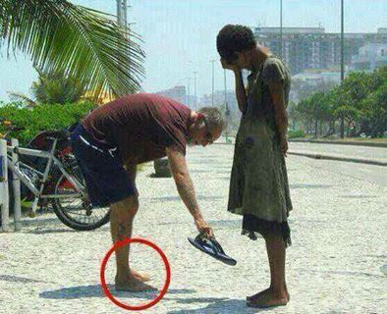
ماذا ترين في الصورة ؟
علقي على الصورة بتعليق مناسب

Slide 4
قال الله تعالى: [وَيُؤْثِرُونَ عَلَى أَنْفُسِهِمْ وَلَوْ كَانَ بِهِمْ خَصَاصَةٌ وَمَنْ يُوقَ شُحَّ نَفْسِهِ فَأُولَئِكَ هُمُ الْمُفْلِحُونَ]

Slide 5
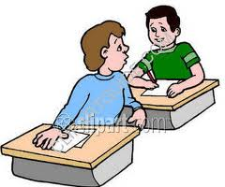
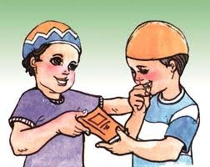
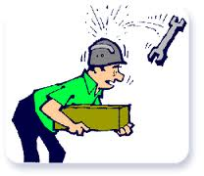
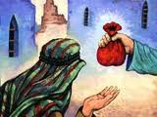
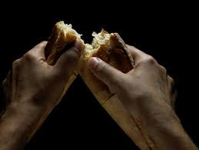
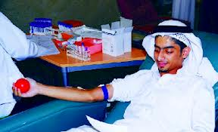
أي السلوك التالي يمثل الإيثار

Slide 6
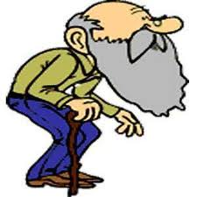

Slide 8
يؤثر :
موظفاً أو منمياً أو جاعلاً
مستثمراً :
يفضل ويقدم ويبدي
يعطش
يظمأ :

Slide 9
اقرأ وانطق الحرف الممدود
فَفِي مَعْرَكَةِ الْيَرْمُوكِ , وَقَعَ ثَلاثَةُ مِن َالمُسْلِمينَ جَرْحى في أَرْضِ المِعْرَكَةِ ،
وَكانَت ْجُروحُهُم ْخَطيرَة ً،
ما هو المد ؟
تعريف المد : المد : هو إطالة الصوت بحرف من حروف المد وهي الألف- الواو – الياء .

Slide 10
نشاط جماعي
في البطاقات التي أمامك
استخرجي من النص كلمات فيها تنوين مع توضيح الحرف الممدود وحركته :

Slide 11
اقرأ وألاحظ التنوين :
قَدِمَ الوَالِدُ مِنْ عَمَلِهِ سَائِلاً عُمَرَ:هَل قَرَأْتَ القِصَّةَ ؟
فَجاءَ رَجُلٌ يبَحَثُ عَنْ ابْنِ عَمٍّ لَه ُفَوَجَدَه ُأَحَدَ الجَرْحى الثّلاثَةِ ،
عرفي التنوين ؟
نون ساكنة زائدة (أي غير أصلية) تلحق آخر الاسم وصلاً وتفارقه خطًّا ووقفاً

Slide 12
ابحثي من خلال النص عن كلمات منونة ثم اكتبيها على السبورة

Slide 13
ماذا تعني لنا هذه العلامات
مما تتكون عبارة التعجب ؟

Slide 14
فما أقبح أن يتصف الإنسان بالأنانية وحب النفس
وما أجمل أن يتصف بالإيثار وحب الآخرين .
اقرأ بصوتٍ معبر
ما أروع الإيثار
!

Slide 15
فما أقبح أن يتصف الإنسان بالأنانية وحب النفس
وما أجمل أن يتصف الإنسان بالإيثار وحب الآخرين .

